Slide 1
Idrætslærernes Forum Vingsted
26. oktober 2018
Aktivitetsudvikling
Torben Hansen, projektleder Dansk Skoleidræt
toh@skoleidraet.dk

Slide 2
Aktivitetsudvikling i relation til FFM
Kompetence-område | Kompetence-mål | Færdigheds- og vidensmål
Idrætskultur og relationer | Eleven kan vurdere idrætskulturelle normer, værdier og relationer i et samfundsmæssigt perspektiv | Normer og værdier Eleven kan vurdere udviklingen af normer, værdier og etik i idrætskultur Eleven kan opstille individuelle og fælles regler Eleven har viden om regelsæts formål og struktur
 |  | Idrætten i samfundet Eleven kan deltage i udvikling af idrætslige aktivitetstilbud. (9.kl) Eleven kan tilrettelægge et forløb for selvorganiseret idræt, (7. kl)
 |  | Samarbejde og ansvar Eleven kan indgå konstruktivt i løsning af idrætslige opgaver med andre Eleven har viden om processer i gruppearbejde
Alsidig idrætsudøvelse |  | Boldbasis og boldspil Eleven kan justere boldspil ved at ændre forudsætninger og regler. Eleven har viden om spiludvikling Eleven kan udvikle boldspil Eleven har viden om spilkonstruktion

Slide 3
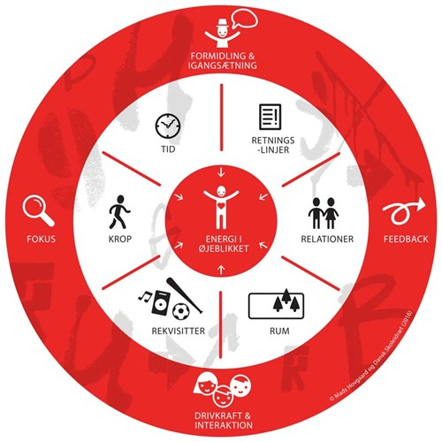
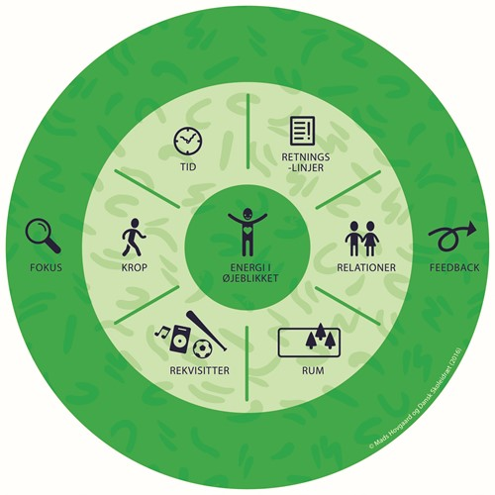
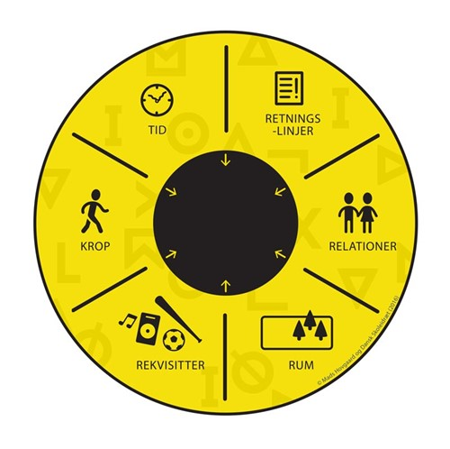
Aktivitetshjulet

Slide 4
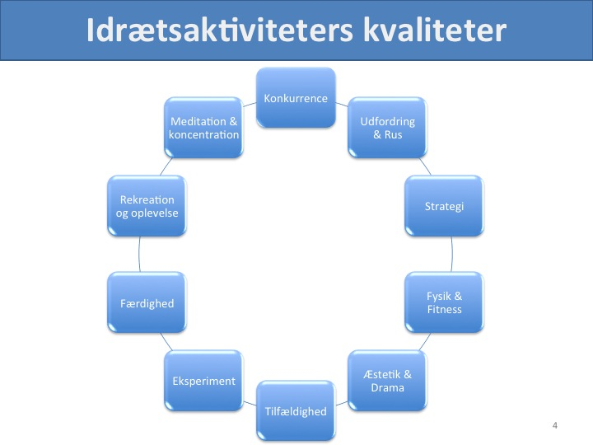
Kvaliteter i idrætsaktiviteter
Hansen, 2010

Slide 5
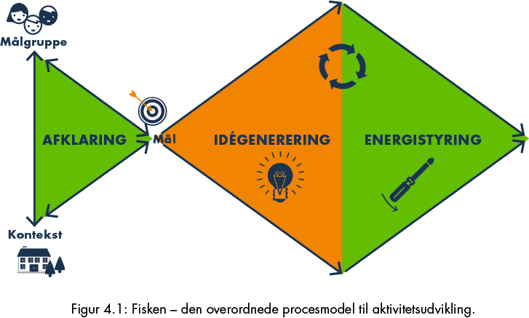
Fisken
Hovgaard, 2017

Slide 6
Idrætsludo
Justeringer | Betydning for aktiviteten

Slide 7
Fokus pizza

Slide 8
Gruppens ”Fokus pizza”
Hvordan ser gruppens fokus-pizza ud?
Hvilke tre ”ingredienser” er de mest centrale i jeres gruppe OG hvor meget skal de vægtes?

Slide 9
Udviklingsopgave
Med afsæt i gruppens Fokus pizza skal jeres gruppe udvikle idrætsludo således, at disse ingredienser bliver karakteristiske for aktiviteten

Slide 10
Opsamling
Hvilke potentialer kan du med afsæt i workshoppen i dag se, at aktivitetsudvikling kunne have for din egen målgruppe? Hvilke idrætsfaglig læring kunne den bidrage til hos dine elever?
Hvad er den vigtigste pointe du tager med hjem fra workshoppen

Slide 11
Hvilke faglige mål har vi ramt i dag?
Kompetence-område | Kompetence-mål | Færdigheds- og vidensmål
Idrætskultur og relationer | Eleven kan vurdere idrætskulturelle normer, værdier og relationer i et samfundsmæssigt perspektiv | Normer og værdier Eleven kan vurdere udviklingen af normer, værdier og etik i idrætskultur Eleven kan opstille individuelle og fælles regler Eleven har viden om regelsæts formål og struktur
 |  | Idrætten i samfundet Eleven kan deltage i udvikling af idrætslige aktivitetstilbud. (9.kl) Eleven kan tilrettelægge et forløb for selvorganiseret idræt, (7. kl)
 |  | Samarbejde og ansvar Eleven kan indgå konstruktivt i løsning af idrætslige opgaver med andre Eleven har viden om processer i gruppearbejde
Alsidig idrætsudøvelse |  | Boldbasis og boldspil Eleven kan justere boldspil ved at ændre forudsætninger og regler. Eleven har viden om spiludvikling Eleven kan udvikle boldspil Eleven har viden om spilkonstruktion

Slide 12
Hvorfor aktivitetsudvikling?
Aktivitets-udvikling
Teamudvikling (samarbejde og relationer)
Idrætskulturel indsigt
Udvikle og skabe aktiviteter (spilkonstruktion)
Analysere og justere

Slide 13
Faglige argumenter for Aktivitetsudvikling
Aktivitetsudvikling (AU) skaber inklusion i idrætstimerne
Aktivitetsudvikling (AU) og prøven i idræt
AU forudsætter ikke samme grad af tekniske og taktisk ekspertise hos eleverne.
AU forudsætter, at elever kan tale om deres ideer, tanker og oplevelser fra aktiviteter.
Derfor vil du opdage, at en hel anden målgruppe kan få taletid i idrætsundervisningen.
Fodbolddrengene og dansepigerne bliver udfordret på det, de tager for givet.
AU skaber bedre forståelse og indsigt i, at idrætsfaget rummer mange forskellige motiver for deltagelse i idræt, fysisk aktivitet og sport.
AU styrker elevernes produkter ifm. idrætsprøven, hvor de med afsæt i et tema (fokus) skal udvikle målrettede aktiviteter. Aktivitetshjulet bruges derfor implicit under hele processen. Eksplicit brug af aktivitetshjulet vil gøre dem mere reflekterede når de skal begrunde deres valg af aktiviteter.
Gruppen skal afklare formål med deres aktiviteter. (Fiskens hale)
Med afsæt i afklaringen skal de udvikle mange ideer. (Fiskens krop)
De mange ideer skal kondenseres til de bedste aktiviteter ift valgt tema. (Fiskens hoved)

